Slide 1
Stres ve Stres İle Baş Etme Yöntemleri
Prof. Dr. Figen AKÇA
BUÜ
Eğitim Fakültesi
figenakca@uludag.edu.tr

Slide 2
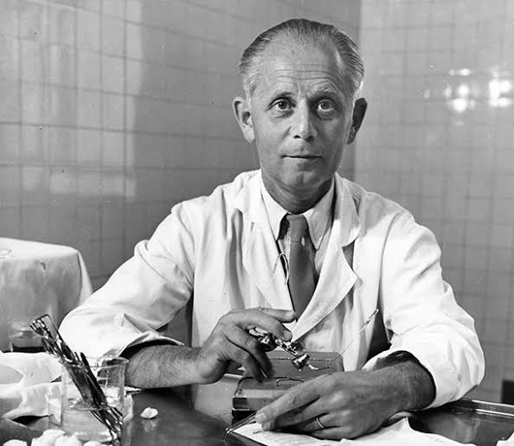
Psikolojik stres kavramı nispeten yeni bir kavramdır.
İlk kez 1936 yılında endokrinolog Hans Selye tarafından ortaya atılmış ve 1955 yılında özellikle sağlık psikolojisi alanlarında kullanılmaya başlanmıştır .
Bununla birlikte, stresin evrensel olarak kabul edilmiş tek bir tanımı yoktur. Mikhail (1985) stresin üç önemli yönünün tanımlandığını bildirmiştir:
İlk olarak, bireyler strese verdikleri tepkilerde farklılık gösterirler.
ikinci olarak stres, durumun kendisinden ziyade stresli durumun algılanması tarafından belirlenir ve
Üçüncü olarak stresin etkisi kısmen bireyin başa çıkma kapasitesine bağlıdır.
Antonovsky (1985) de stresi, bir organizmanın iç veya dış çevresi tarafından ve homeostazını bozan bir talep olarak tanımlamıştır; bu talebin geri kazanılması otomatik olmayan ve kolaylıkla elde edilemeyen enerji harcama eylemlerine bağlıdır.
Hans Selye (1907-1982)

Slide 3
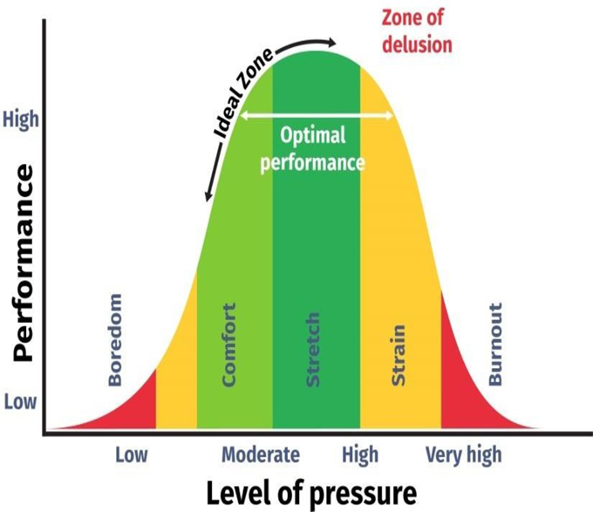
Stres, sürekli ve belirsiz değişim taleplerine karşı vücudun verdiği spesifik olmayan tepkidir.
Bazı stresler, çalışanları bir göreve odaklanmaya veya bir sorunu çözmek için harekete geçmeye motive edebileceğinden olumlu olabilir (Ruh Sağlığı Derneği, 2016).
Ancak stres, optimum seviyenin ötesine geçerek çok sık meydana gelirse veya çok uzun sürerse, gerginlik ve tükenmişlik gibi olumsuz etkilere neden olabilir.

Slide 4
Akut stres: En yaygın türdür. Kısa vadede gerçekleşir ve her zaman olumsuz bir anlam taşımaz, çünkü mevcut gerilimler kişinin beyninin gelecekte stresli durumlarla başa çıkmak için eğitilmesine ve gelişmesine yardımcı olur. Akut stres genellikle yakın zamanda meydana gelen olaylar veya yaklaşan zorluklar ve ihtiyaçlar için reaktif düşünceden kaynaklanır.
Epizodik akut stres: Sık sık strese maruz kalan veya sık sık stres tetikleyicileriyle karşılaşan ve mevcut yaşamlarında bir kriz yaşayan kişilerde görülür. Epizodik akut stres genellikle aşırı yük baskısı hisseden, çok fazla sorumluluk üstlenen ve gerçekçi olmayan taleplerde bulunan ve zamanında gerçekleştirme yeteneklerini aşan mantıksız hedefler belirleyen kişilerde görülür.
Kronik stres: Kronik stres en zararlı stres türü olarak kabul edilir. İnsanların hayatlarının kontrolden çıkması gibi ciddi ve uzun vadeli sorunları olduğunda ve çözüm aramaktan vazgeçtiklerinde ortaya çıkar. Tehlikelidir çünkü hem fiziksel sağlık hem de ruh sağlığı üzerinde olumsuz etkilere neden olabilir.

Slide 5
İş Stresörlerinin Kategorileri
Çevresel Faktörler - Örnekler
Kişisel Faktörler - Örnekler
İş talepleri ve görev özellikleri
⮚ haftalık çalışma programı; becerilerin aşırı ve eksik kullanımı;
⮚ iş yükündeki değişkenlik; çalışma temposu;
⮚ sorumluluk (insanlar veya nesneler için); İşin bir parçası olarak seyahat etmek;
⮚ içsel olarak motive edici olduğu düşünülen iş özellikleri
Rol talepleri
⮚ aşırı rol yüklemesi; rol çatışması; rol belirsizliği
Kurumsal özellikler ve koşullar
⮚ şirket büyüklüğü;
iş güvencesi (ekonomi ya da görev veya yapılacak iş eksikliği nedeniyle işten çıkarılma korkusu);
⮚ sosyo-teknik değişimler;
organizasyon yapısı (ve işin hiyerarşi içindeki konumu);
⮚ iletişim sistemi (ve işin sistem içindeki konumu); ⮚ alt sistem ilişkileri;
⮚ personel politikaları ve prosedürleri; ⮚ yönetim tarzı (felsefi ve operasyonel);
⮚ değerlendirme, kontrol ve ödül sistemleri; ⮚ eğitim programları; organizasyonel iklim; ilerleme fırsatı; gerekli yer değiştirme;
⮚ yerel sendika kısıtlamaları
Kuruluşun dış talepleri ve koşulları
⮚ müşteri veya müşterilerin sayısı ve niteliği; ulusal veya uluslararası sendikalar;
⮚ devlet kanunları ve yönetmelikleri; tedarikçiler; ihtiyaç duyulan hizmetlerin sağlayıcıları; teknolojik ve bilimsel gelişmeler;
⮚ tüketici hareketleri; kuruluşun coğrafi konumu
Psikolojik durum (kişilik özellikleri ve davranışsal özellikler)
⮚ A tipi; Ego ihtiyaçları; açıklık ammülsüzlük; içe dönüklük/dışa dönüklük;
⮚ içsellik/dışsallık; onay aranıyor; savunmacılık; sabırsızlık;
⮚ içsel çatışmalar (örneğin, ego ideali ile gerçeklik arasında); ⮚ Özsaygı;
⮚ güdüler/hedefler/hevesler (kariyer, yaşam); tipik kaygı seviyesi; algısal stil;
⮚ değerler (insani, dini vb.); kişisel çalışma standartları; mükemmellik ihtiyacı;
⮚ yetenekler (özellikle görev ve başa çıkma ile ilgili)
Fiziksel durum
⮚ fiziksel uygunluk/sağlık; diyet ve yeme alışkanlıkları; egzersiz, çalışma, uyku ve rahatlama düzenleri
Yaşam evresi özellikleri
⮚ insan gelişim aşamaları; aile aşamaları; kariyer aşamaları
Demografik Bilgiler
⮚ yaş; eğitim (miktar ve tür); seks; Yarış; sosyo-ekonomik durum;
⮚ meslek, uğraş
Kaynak: Beehr ve Newman, 1978

Slide 6
Performans Görüşmeleri
Kriz Yönetimi
Motivasyon Artırma
Geri Bildirim Süreci Takım yönetimi

Slide 7
Özellik | Eustress | Distress
Duygusal Etki | Motive edici, olumlu | Kaygı verici, olumsuz
Süre | Kısa süreli ve yönetilebilir | Uzun süreli, kronik
Sonuç | Gelişim ve başarıya katkı sağlar | Tükenmişlik ve sağlık sorunlarına neden olabilir
Örnek | Sunum yapma heyecanı | Aile içi şiddet, işsizlik stresi

Slide 8
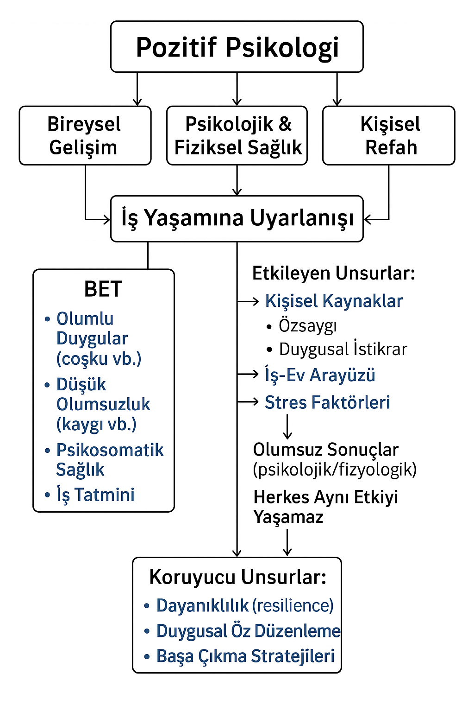
Pozitif Psikoloji
BET:
iş yerinde refah
Hirschle, A., & Gondim, S. (2020). Stress and well-being at work: a literature review.. Ciencia & saude coletiva, 25 7, 2721-2736 .

Slide 9
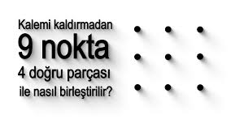

Slide 10
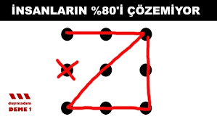

Slide 12
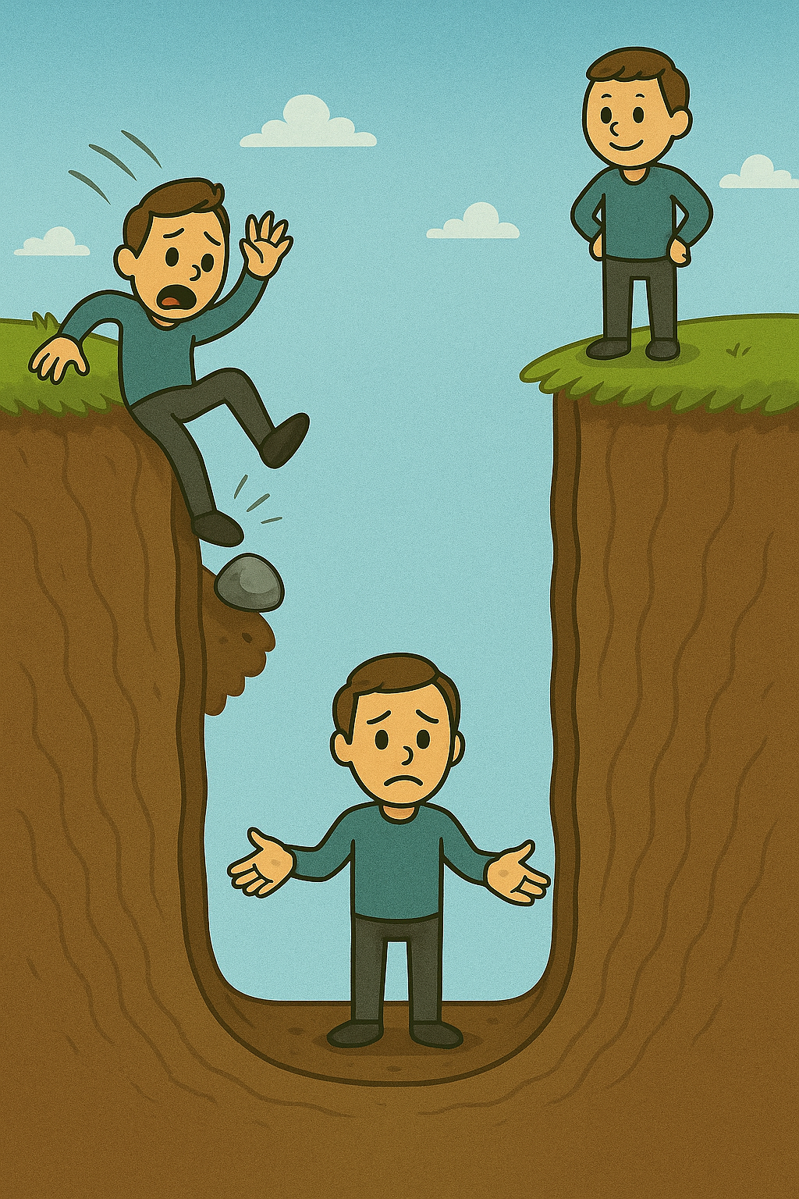

Slide 13
"Çözüm Odaklı Bakışla Stresi Yönetmek: Yöneticiler için Uygulamalı Atölye"
https://wordwall.net/tr/resource/91778380/stres-ile-ba%c5%9fa-%c3%a7ikma

Slide 14
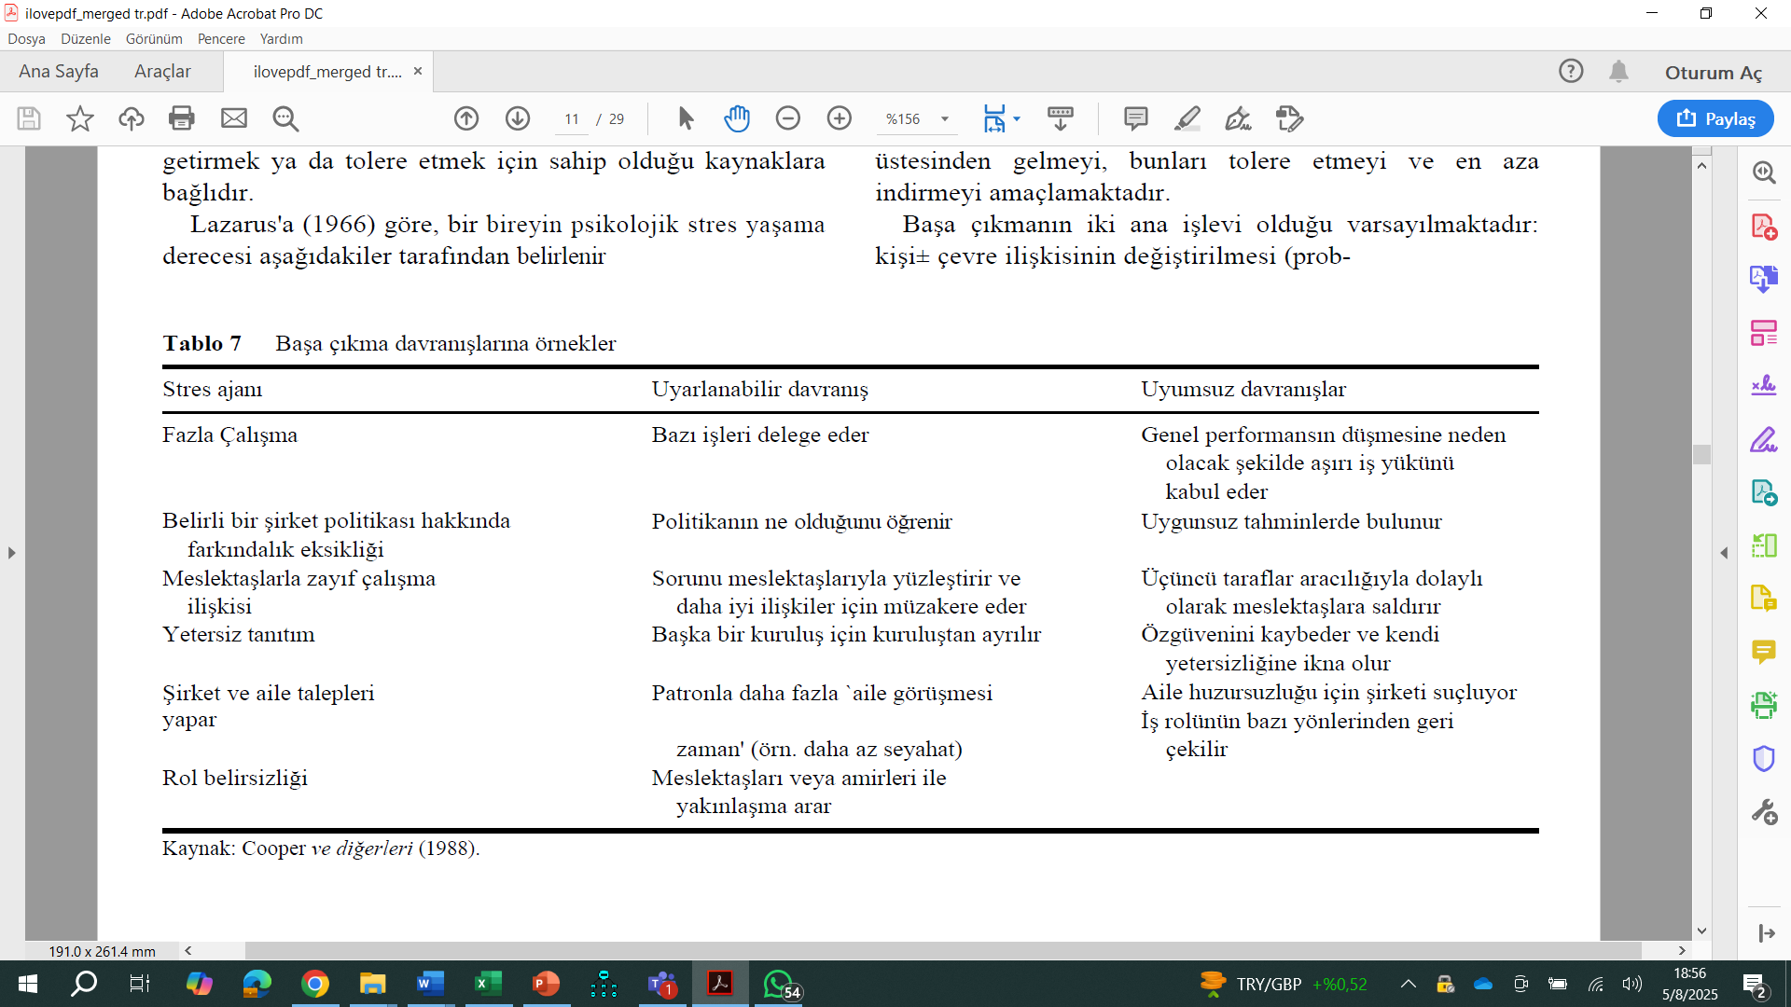

Slide 15
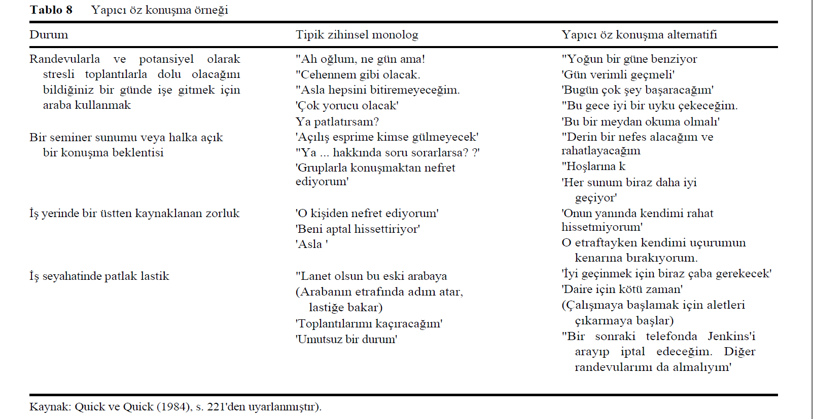

Slide 16
üçüncül

Slide 17
1. Çalışanları strese yol açan nedenleri kendi kendilerine teşhis etmeleri için teşvik edin.
2. Bireylerdeki değişimi belirleyin ve iş-yaşam dengesi ve iş akışı verimliliği ile ilgili konuşmalar başlatın.
3. Kolayca iyileştirici önlemler almak için bireyleri öz farkındalığın bir parçası olarak stresli durumları onaylamaya teşvik edin (Manjlekar, 2019).
4. Sağlıklı yaşam programları gerçekleştirin.
5. İyi bir çalışma ortamı sunun ve mümkün olduğu ölçüde esnek çalışma programları sunun.
6. Sağlık ve güvenlik önlemlerini sağlayın.
7. İş yerindeki kişiler arası ilişkileri güçlendirmek (Lampech, 2017).

